Slide 2
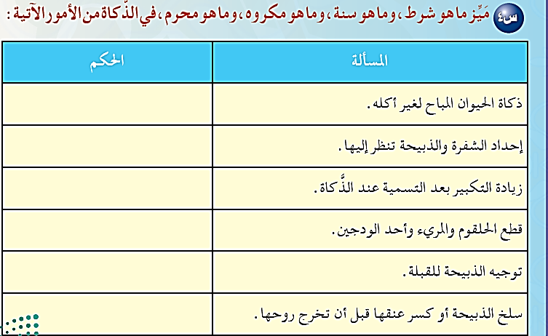
محرم
مكروه
سنة
واجب
سنة
مكروه

Slide 3
الصلح بين المتخاصمين
إكرام الضيف
حقوق الجار
نصرة المظلوم

Slide 4
صنفي من خلال النصوص الشرعية أحكام الضيافة؟

Slide 5
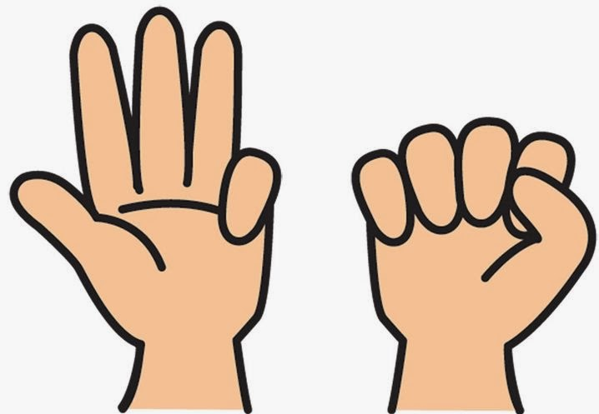

Slide 7
إطعام الجائع
إدخال الفرح و السرور على قلب المضيف فيشعر بالقبول
رد الجميل و المعروف

Slide 10
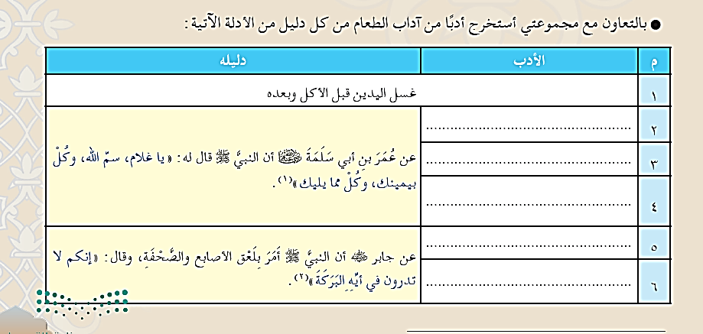
ولكن متى يجوز الأكل من الأطباق الأخرى غير ما يليه؟
إذا تنوعت أصناف الطعام فيجوز له مد اليد إلى غير طبقه.
التسمية
الأكل باليد اليمنى
الأكل مما يليه
لعق الأصابع
لعق الصحفة

Slide 11
ماهو الهدي النبوي في التعامل مع ما سقط من الطعام؟
أخذ الأكل الساقط
الحمد والثناء لله بعد الانتهاء
من نسي التسمية في أول الطعام فليسمي في منتصفه

Slide 12
ما هي مساوئ ذم الطعام؟
الأكل باليد اليسرى
ذم الطعام
الإتكاء

Slide 14
